Slide 1
INFOGEN IMS 구축
사용자지침서(Online)
OOO-XXX-AN-01
시스템 | IMS
업무명 | 스킬관리상세팝업

Slide 2
IMS 구축 프로젝트
사용자지침서
개 정 이 력
버전 | 작성일 | 변경내용 | 작성자 | 승인자
0.1 | 2020.11.04 | 최초작성 | 정헌철

Slide 3
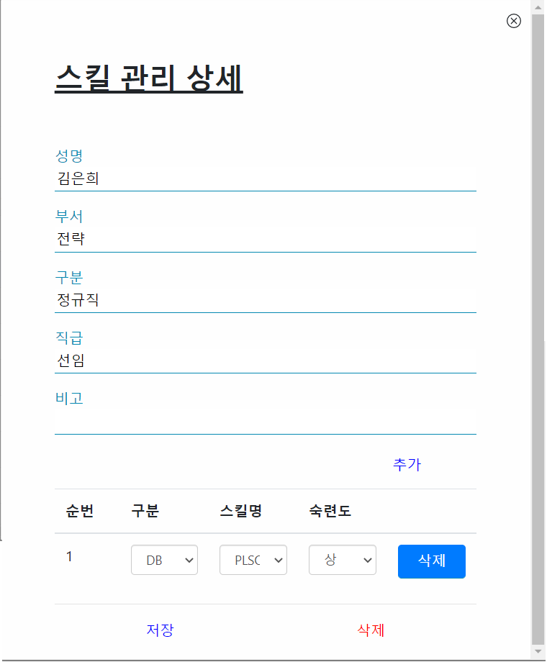
사용자지침서
기능Lv1 | 스킬관리 | 기능Lv2 | 스킬 관리 상세 | 기능Lv3 |  | 화면명 | 스킬 관리 상세
개요
A
메뉴경로
스킬관리 > 스킬상세관리
Description
Event | 닫기 버튼 클릭
A | 닫기 버튼을 클릭하여 팝업을 닫는다.
Event | 화면 호출시 조회
B | 개인의 정보와 스킬정보가 조회된다.
Event
B

Slide 4
사용자지침서
기능Lv1 | 스킬관리 | 기능Lv2 | 스킬 관리 상세 | 기능Lv3 |  | 화면명 | 스킬 관리 상세
개요
메뉴경로
스킬관리 > 스킬상세관리
Description
Event | 추가 버튼 클릭
C | 열을 추가하여 다 건의 스킬 정보를 입력할 수 있다..
Event | 스킬정보 선택
D | 스킬의 종류와 스킬명, 스킬숙련도를 선택할 수 있다.
Event | 삭제 버튼 클릭
E | 열을 삭제하여 해당 열의 정보를 삭제 할 수 있다.
Event | 저장 버튼 클릭
F | 현재 선택한 스킬 정보를 저장한다.
Event | 삭제 버튼 클릭
G | 해당 사용자의 스킬정보 전부를 삭제한다.
C
D
E
F
G

